Slide 1
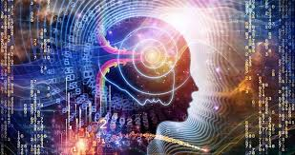
BAZIČNA VJEROVANJA
Angiada Prskalo
Osijek, siječanj 2019.

Slide 2
BAZIČNA VJEROVANJA
Centralne ideje o sebi → razvijaju se u djetinjstvu
pozitivna bazična vjerovanja (PBV)
npr.: „Ja sam voljen, ja sam vrijedan”.
negativna bazična vjerovanja (NBV) obično su opća,pregeneralizirana i apsolutna
→aktiviraju se samo u određenim situacijama (psihički stres) ili stalno kod osoba s poremećajem ličnosti

Slide 3
BAZIČNA VJEROVANJA
Tri kategorije negativnih bazičnih vjerovanja:
povezana s bespomoćnošću
povezana s nevoljenošću
vjerovanja povezana s obje kategorije
Klijenti mogu imati NBV i o ljudima i svijetu, npr.: „Svijet je pokvareno mjesto; Ljudi će me povrijediti.”
→ i njih je potrebno vrednovati i modificirati

Slide 4
OTKRIVANJE I MIJENJANJE BAZIČNIH VJEROVANJA:
Kategoriziranje bazičnog vjerovanja
Određivanje vrste bazičnog vjerovanja
Pokazuje svoje pretpostavke klijentu (slaganje/ne slaganje) i dodatno ih dorađuje informacijama iz klijentova djetinjstva ili aktualnih situacija
Edukacija klijenta općenito o bazičnim vjerovanjima i njegovim vlastitim specifičnim bazičnim vjerovanjima
Vrednovanje i modificiranje bazičnih vjerovanja; određivanje novog adaptivnog vjerovanja

Slide 5
KATEGORIZIRANJE BAZIČNIH VJEROVANJA
Ja sam bespomoćna
Ja sam nemoćna
BV bespomoćnosti
BV nevoljenosti
Ja sam bespomoćna
Ja sam nemoćna
Ja sam slaba
Nemam kontrolu
Ja sam ranjiva
Ja sam neadekvatna
Ja sam neodgovorna
Ja nisam poštiovana
Ja sam neuspješna
Nisam dovoljno dobra (u terminima postignuća)
-Mene se ne može voljeti
-Ja se ne mogu svidjeti
-Ja sam nepoželjna
Ja sam neprivlačna
Za mene se ne može brinuti
Ja sam loša
Ja sam bezvrijedna
Nisam dovoljno dobra (da bi me drugi voljeli)
Sigurno ću biti napuštena
Sigurno ću biti sama

Slide 6
IDENTIFICIRANJE BAZIČNIH VJEROVANJA
Tehnika
silazne
strelice
Traženje centralne teme u pacijentovim AM
BV izražena u obliku automatskih misli
Direktno izazivanje BV

Slide 7
PREDSTAVLJANJE BV
DIREKTNO IZNOŠENJE KONCEPTUALIZACIJE
T: Razgovarali smo o brojnim različitim problemima u proteklih nekoliko tjedana: o Vašem školskom postignuću, volontiranju, honorarnom poslu. Čini se nekako da je u pozadini svih tih problema ideja koju imate o sebi da ste neadekvatni. Je li to točno?
PREGLED POVEZANIH AM
T: Sally, Možete li vidjeti uobičajene teme u tim automatskim mislima koje ste imali u različitim situacijama?
DIJAGRAM KOGNITIVNE KONCEPTUALIZACIJE (podaci iz djetinjstva)
T: Sjećate li se ovakvog osjećaja neadekvatnosti u nekim drugim trenucima vašeg života. Možda u djetinjstvu?

Slide 8
EDUCIRANJE KLIJENTA O BAZIČNIM VJEROVANJIMA
O svojem bazičnom vjerovanju klijent treba znati slijedeće:
Kako je to samo ideja, ne nužno i istina
Kako u nju može vjerovati snažno, čak je i ‘’osjećati’’ točnom, a da ipak bude većinom ili potpuno netočna
Kako se može provjeriti
Kako ima korijenje u djetinjstvu
Kako se održava ovisno o podržavajućoj shemi kojom se ignoriraju ili krivo tumače informacije koje mu proturječe
Kako postoje različite strategije kojima se te ideje mogu promijeniti kako bi klijent mogao vidjeti sebe na realističniji način
Biblioterapija može pojačati rad na bazičnim vjerovanjima:
Zarobljenici vjerovanja (Prisoners of Belief, McKay i Fanning, 1991.)
Ponovno pronalaženje vašeg života (Reinventing Yout Life, Young i Klosko,1994.).

Slide 9
MODIFICIRANJE BV I JAČANJE NOVIH
Identificirajući NBV, terapeut u sebi razvija novo, realističnije i funkcionalnije vjerovanje i vodi pacijenta prema njemu.
STARO BV
NOVO BV
Potpuno sam nevoljen
Ja sam loš
Ja sam nemoćan
Ja sam nedostatan
1. Općenito sam voljena osoba
2. Ja sam vrijedna osoba s + i – osobinama
3. Imam kontrolu nad mnogim stvarima
4. Ja sam normalan sa slabostima i vrlinama

Slide 10
MODIFICIRANJE BV I JAČANJE NOVIH
Sokratovski dijalog
• Istraživanje prednosti i nedostataka
• Racionalno-emocionalno igranje uloga
• Ponašanja kao da
• Ponašajni eksperiment
• Samootkrivanje
• Kognitivni kontinuum

Slide 11
MODIFICIRANJE BV I JAČANJE NOVIH
Obrazac bazičnog vjerovanja
Korištenje ekstremnog kontrasta
Stvaranje metafora
Povijesno testiranje bazičnog vjerovanja
Restrukturiranje ranih sjećanja
Kartice za suočavanje

Slide 12
OBRAZAC BAZIČNOG VJEROVANJA
S obrascem bazičnog vjerovanja počinje se kada je klijent uspješno naučio proces vrednovanja i mijenjanja automatskih misli.
Gornji dio obrasca vodi klijenta prema identifikaciji i procjenjivanju stupnja uvjerenosti u ‘’staro’’ disfunkcionalno vjerovanje i u ‘’novo’’ adaptivnije vjerovanje
Donji dio ispunjava klijent i na seansi i za domaću zadaću dok opaža djelovanje svojih vjerovanja i oblikuje dokaze koji podržavajo ‘’novo’’ vjerovanje.
Nakon toga traže se dokazi na lijevoj strani, koji proturječe klijentovom vjerovanju

Slide 13
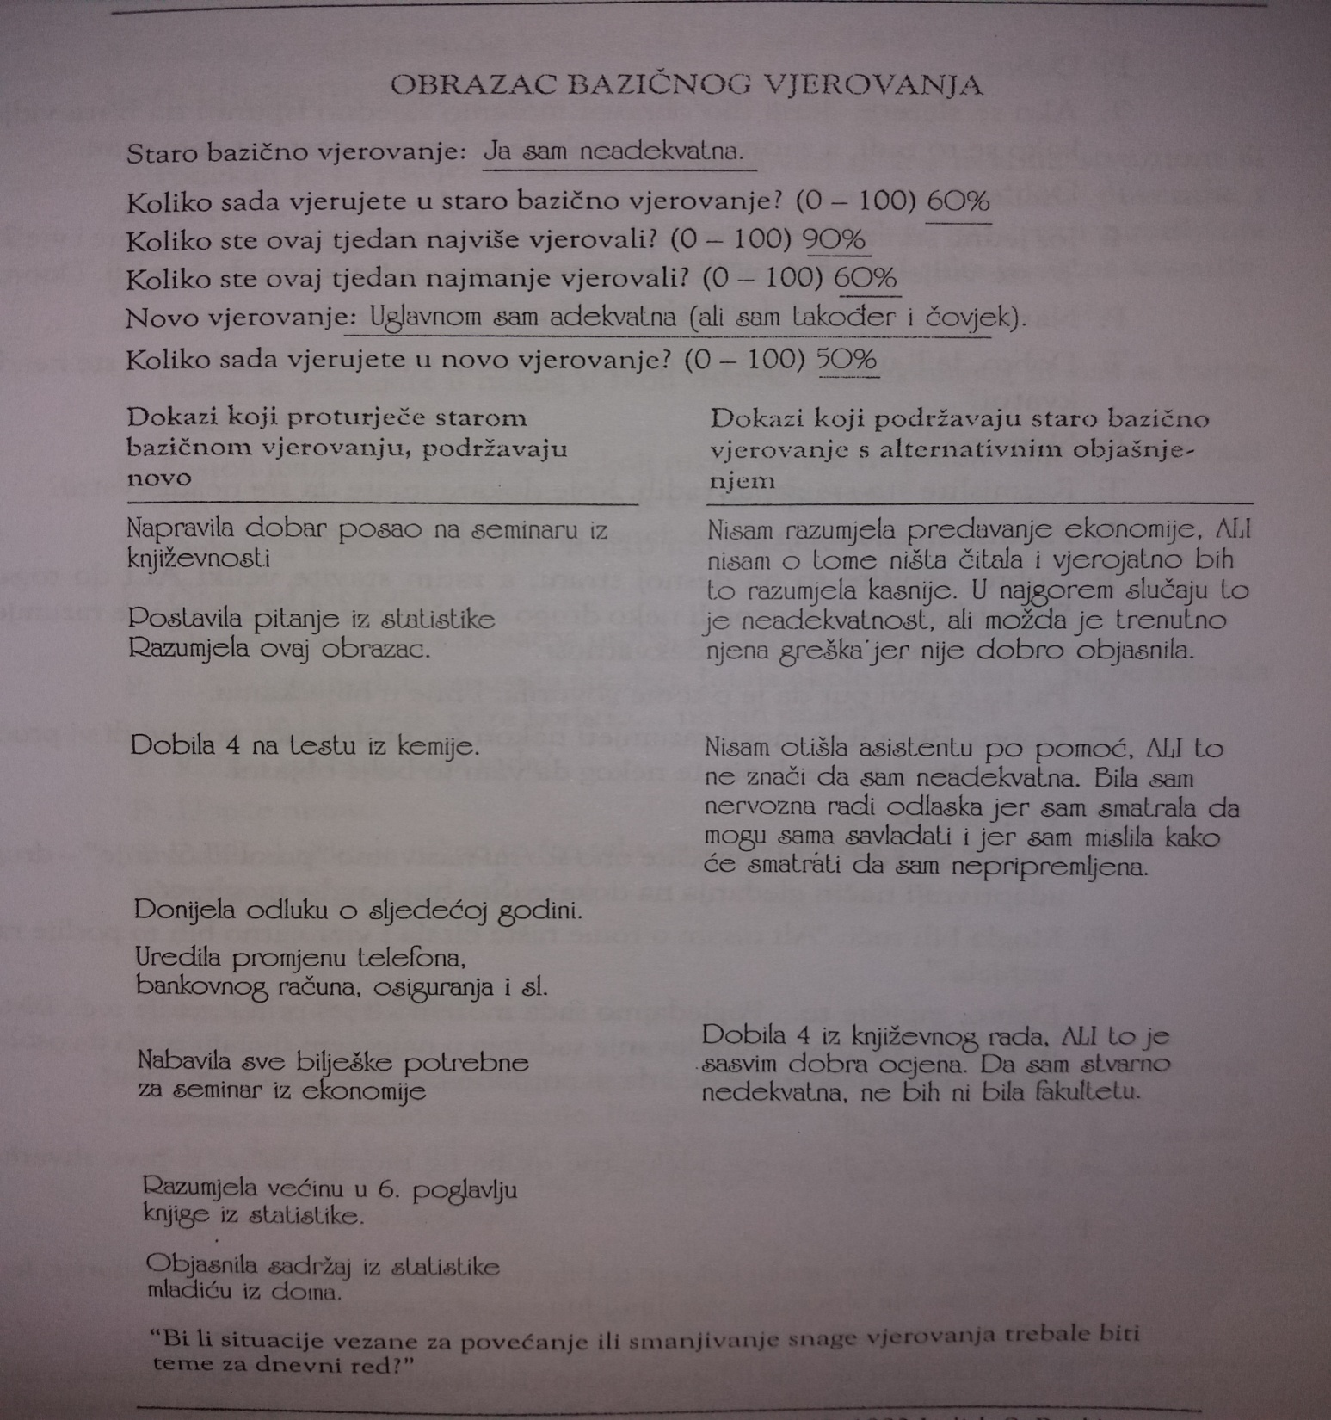

Slide 14
NAČINI KAKO POMOĆI KLIJENTU DA PRONAĐE PODATKE ZA LIJEVU STRANU OBRASCA
Možete li se sjetiti nekoga koga smatrate da je uglavnom adekvatan? Tko bi to bio? Bi li ta osoba bila adekvatna da je napravila ono što ste vi napravili?
Koje podatke bi neka druga relevantna osoba navela kao pozitivne dokaze; Što ste danas napravili što bih ja smatrao adekvatnim?
Usporedba s hipotetički negativnim modelom: Bi li neadekvatna osoba mogla završiti seminar? Bi li neadekvatna osoba dospjela dotle gdje ste vi došli?
Ispuniti obrazac na početku seanse i pitati: Kada ste vjerovali najmanje snažno u svoju neadekvatnost, što se dogodilo? Trebamo li to staviti na dnevni red?

Slide 15
EKSTREMNI KONTRAST
Usporedba s nekom stvarnom ili zamišljenom osobom koja je na negativnom ekstremu kvalitete povezane s klijentovim BV.
T: Pitam se poznajete li nekog u školi stvarno neadekvatnog ili koji se barem ponaša neadekvatno?
K: Postoji jedan momak iz doma koji nikad ne ide na predavanja niti išta radi. Samo se zabavlja.
T: Dobro, u usporedbi s njim, koliko ste vi neadekvatni?
K: Ne puno.
T: Da ste stvarno neadekvatna osoba što biste drugačije radili?
K: Vjerojatno bi napustila fakultet, lutala okolo cijeli dan, ne radila ništa korisno, ne bih imala prijatelje ...
T: Koliko ste blizu toga sada?
K: Uopće nisam.

Slide 16
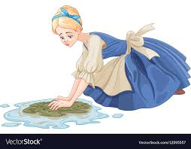
STVARANJE METAFORA
Pomaže se klijentu da se distancira od bazičnog vjerovanja tako da razmatra različite situacije, metafore
Npr.: klijent vjeruje da je loš jer ga je kao dijete majka loše tretirala – korisno je razmatrati priču o Pepeljugi

Slide 17
POVIJESNO TESTIRANJE BAZIČNOG VJEROVANJA
Istražujemo na koji je način vjerovanje nastalo i održalo se do sada
korak: može se koristiti obrazac bazičnog vjerovanja i u njega na desnu stranu zapisivati uspomene iz ranog djetinjstva i ostalih životnih razdoblja koje su doprinijele bazičnom vjerovanju.
K: Sjećam se vrtića. Nešto sam radila sa slagalicama i učitelj je vikao na mene. Plakala sam i plakala.
2. korak: traženje i zapisivanje dokaza koji podržavaju novo pozitivno vjerovanje

Slide 18
POVIJESNO TESTIRANJE BAZIČNOG VJEROVANJA
3.korak: preoblikovanje svakog negativnog dokaza
4.korak: sažimanje svakog životnog razdoblja
Npr. godine srednje škole:
K: Mnoge sam stvari radila kompetentno, od sporta,
odgovornog ponašanja kod kuće, do dobrog uspjeha u
školi. Istina je da nisam dobivala sve petice, da nisam bila
dobra u svemu i zbog toga sam se ponekad osjećala
neadekvatno, ali općenito sam bila adekvatna.

Slide 19
RESTRUKTURIRANJE RANIH SJEĆANJA
Nekim klijentima potrebne su „emocionalne” ili „iskustvene” tehnike kojima im se pobuđuju osjećaji, npr. tehnika igranja uloga (Gestalt)
1. identificiranje uznemirujuće situacije koja je povezana s BV
2. pojačavanje klijentovih osjećaja usmjeravajući se na AM,
emocije i somatske senzacije
3. identifikacija i ponovno proživljavanje ranijeg iskustva
4. razgovor s "mlađim" dijelom pacijenta radi identifikacije
AM, emocija i vjerovanja
5. razvijanje razumijevanja tog iskustva pomoću imaginacija, sokratovskog dijalog i/ili igranje uloga

Slide 20
RESTRUKTURIRANJE RANIH SJEĆANJA
Na kraju se zapisuje staro vjerovanje aktivirano u sjećanju i novo vjerovanje te postotak uvjerenosti u isto, te se onda preslikava na sadašnju uznemirujuću situaciju i pomaže u stvaranju adaptivnijeg zaključka.

Slide 21
ZAKLJUČAK:
Bazična vjerovanja zahtijevaju konstantan i sustavan rad.
Za rad s BV koristimo iste tehnike kao i za rad na AM i PV, uz nekoliko dodatnih specijaliziranih tehnika.

Slide 22
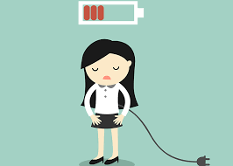
Hvala na pažnji!

